Slide 1

Identification de maladies à partir de symptômes
UVF3B308 : BIG DATA, DE L'ARCHITECTURE À LA VALORISATION
Présenté par :
BENCHAABANE Mahmoud BOUAIDA Mouad
El YOUNSI Abdellah MORSLI Omar

Slide 2
Contexte
Le parcours de prise en charge aux urgences :
Accueil Administratif
L’infirmier Organisateur de l’Accueil
Examen Médical

Slide 3
Scénario et Problématique
Scénario
Bob se présente aux urgences. A l’accueil, il essaie de décrire sa maladie à l’infirmier. Faute de personnel, Bob est mal orienté vers une mauvaise examination.

Slide 4



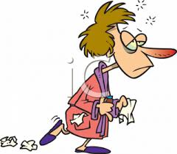
Solution
Un outil d’aide pour les infirmiers organisateurs de l’accueil pour les aider à diagnostiquer rapidement la maladie
Notes:
Références : Leave one out, lime

Slide 5


Slide 6
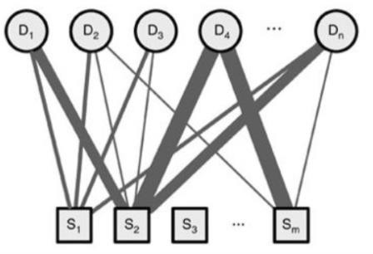
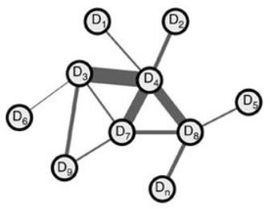
Relations Symptômes/Maladies
Les relations maladies-symptômes
Les relations maladies-maladies
D_{i} : Maladie_{i} S_{j} : Symptôme_{j}

Slide 7
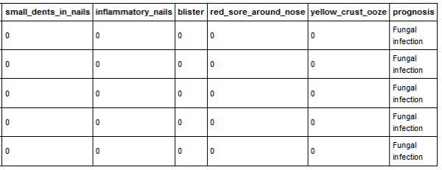
Base de données
Base de données disponible sur :
http://people.dbmi.columbia.edu/~friedma/Projects/DiseaseSymptomKB/index.html
Elle contient :
41 Maladies
Symptôme de la maladie : 132 Symptômes
5000 instances

Slide 8
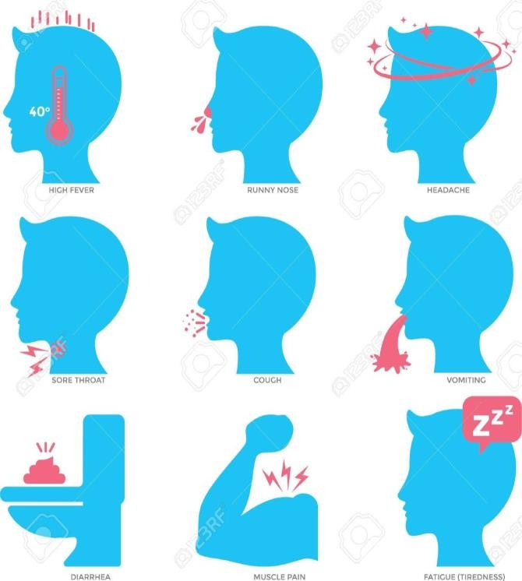
Objectif
A partir des symptômes, prédire la maladie la plus vraisemblable.
Mental depression .
neoplasm metastasis.
hypothyroidism.
malignant neoplasm of prostate.
anemia.
...
modèle de machine learning

Slide 9
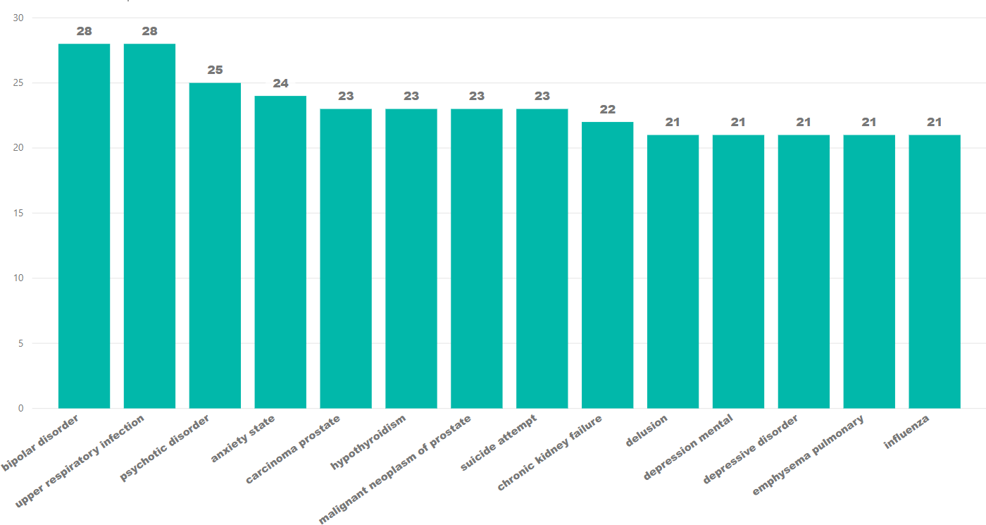
Analyse des données (1/6)
Nombre de symptômes
Maladie
Nombre de symptômes par maladie

Slide 10
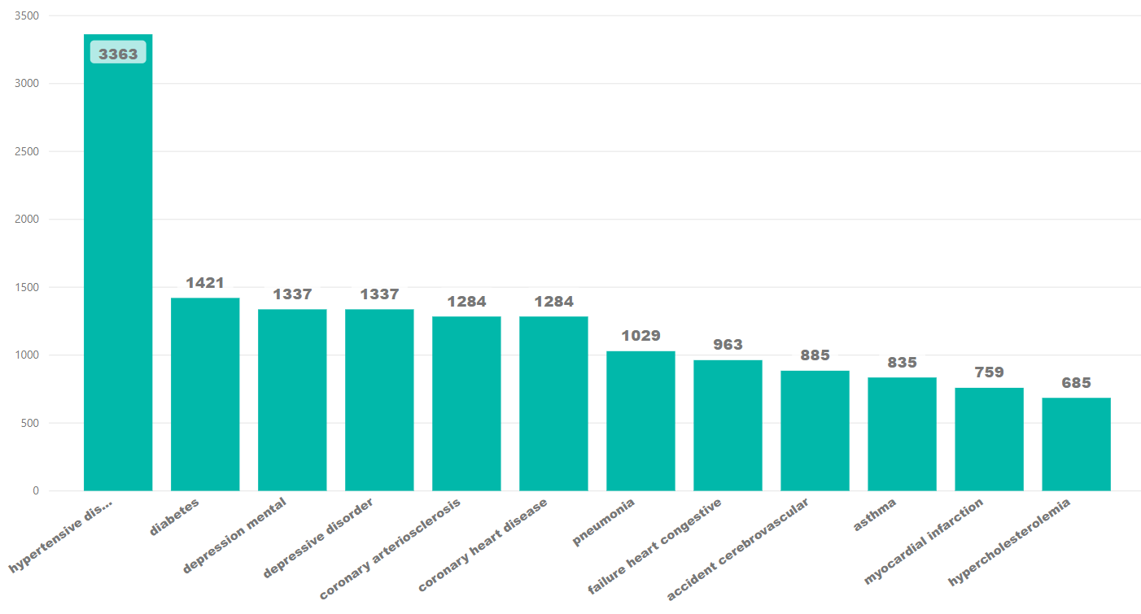
Analyse des données (2/6)
Occurrence de la maladie
Maladie
Nombre d'occurrence par maladie

Slide 11
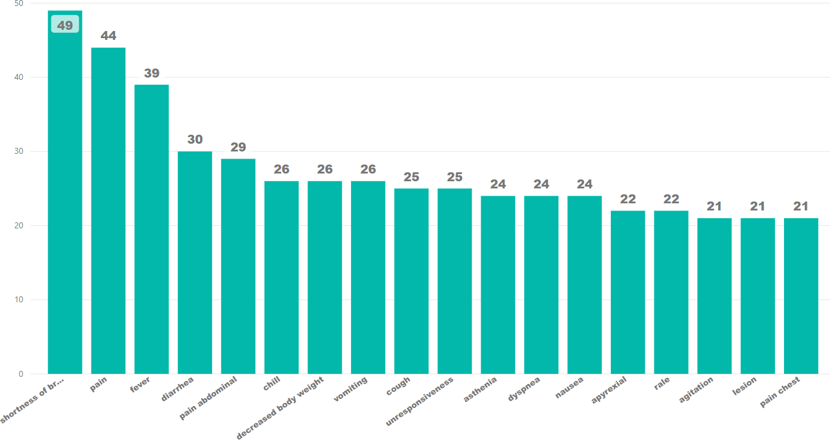
Analyse des données (3/6)
Nombre de maladie
Symptôme
Nombre de maladie comportant un symptôme donné

Slide 12
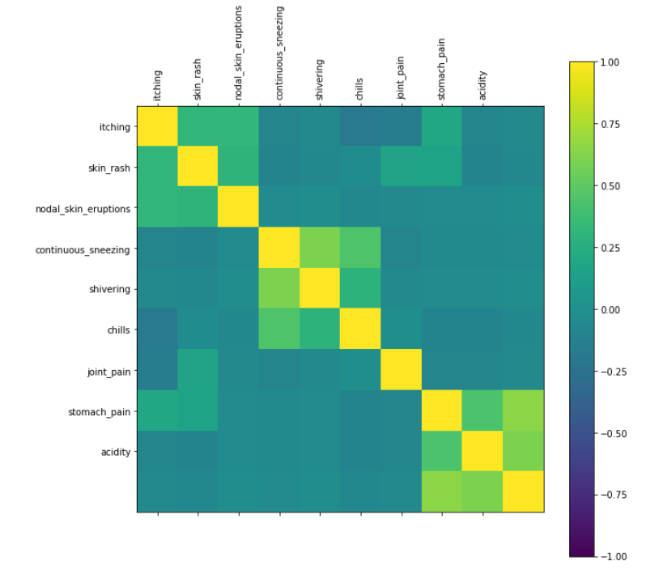
Analyse des données (4/6) Corrélations
Matrice de corrélation entre les symptômes

Slide 13
Analyse des données (5/6) Test Statistique : Significativé de la corrélation
Un test de corrélation de Spearman : une p-value < 10^-15
Par exemple : les corrélations entre les variables (itching & skin_rash) et (itching & nodal_skin_eruptions), avec un risque 5% accepte l’hypothèse alternative que ces symptômes sont corrélés.

Slide 14
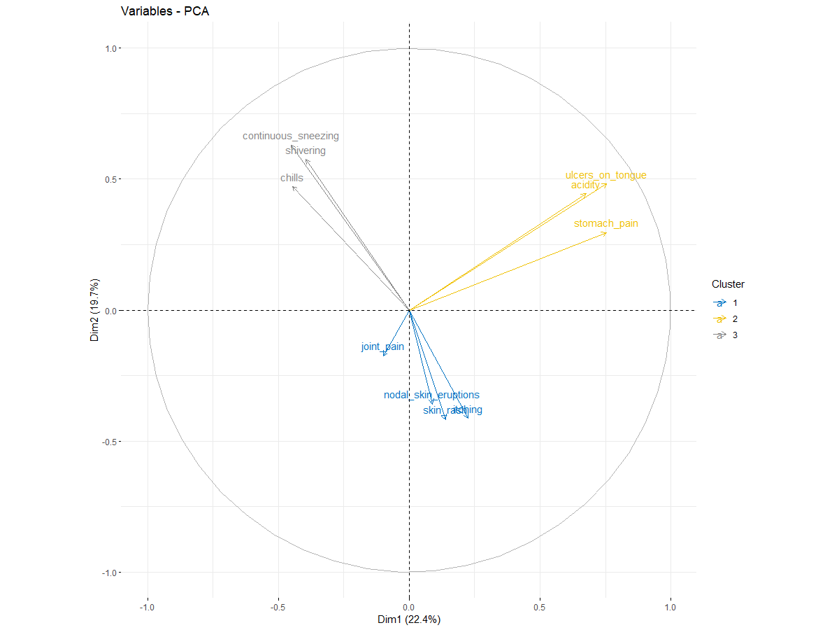
Analyse des données (6/6) Analyse en composantes principales

Slide 15
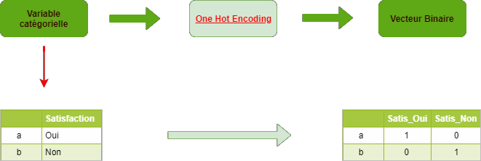
Préparation des données One Hot Encoding

Slide 16
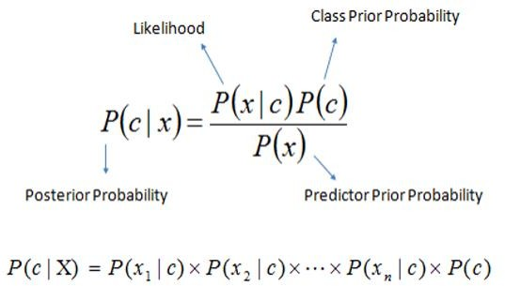
Modélisation (1/6) Classification naïve bayésienne
très rapide pour la classification.
fonctionne même avec une petite base de données.
indépendance des variables: hypothèse forte

Slide 17
Modélisation (2/6) Classification naïve bayésienne : Résultats
Accuracy : 76%
L’écart type : 22%
Rejet de ce modèle : variables corrélées

Slide 18
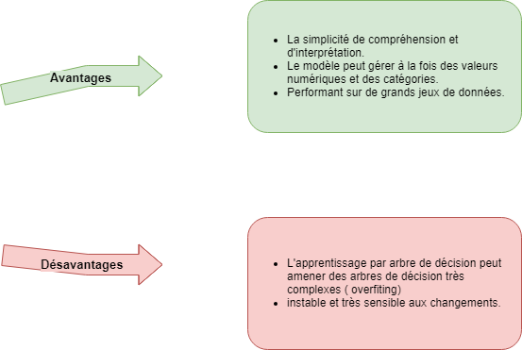
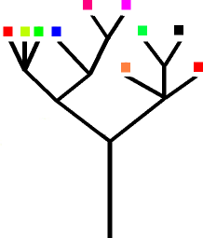
Modélisation (3/6) Arbre de décision
Arbre de décision

Slide 19
Modélisation (4/6) Arbre de décision : Résultats
Accuracy : 56%
Ecart type : 17%
Difficulté à gérer les 132 dimensions
Rejet du modèle de Décision Tree

Slide 20
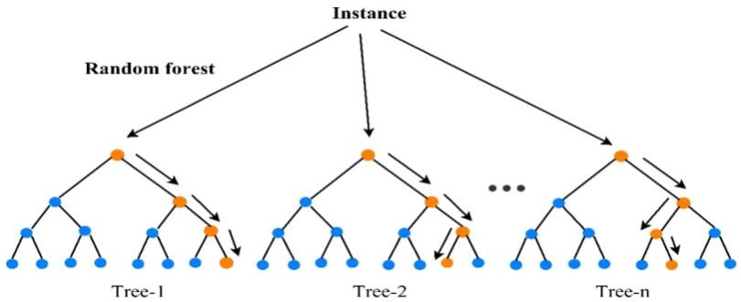
Modélisation (5/6) Random Forest
réduire la variance avec la méthode de Bootstrap.
parallélisation possible.
modèle non interprétable.

Slide 21
Modélisation (6/6) Random Forest : Résultats
Utilisation du Grid Search pour tuner les hyper-paramètres.
Leave One Out : Méthode de Cross-validation.
Accuracy moyenne : 98% et un écart-type de 8%.
On retient le modèle Random Forest.

Slide 22
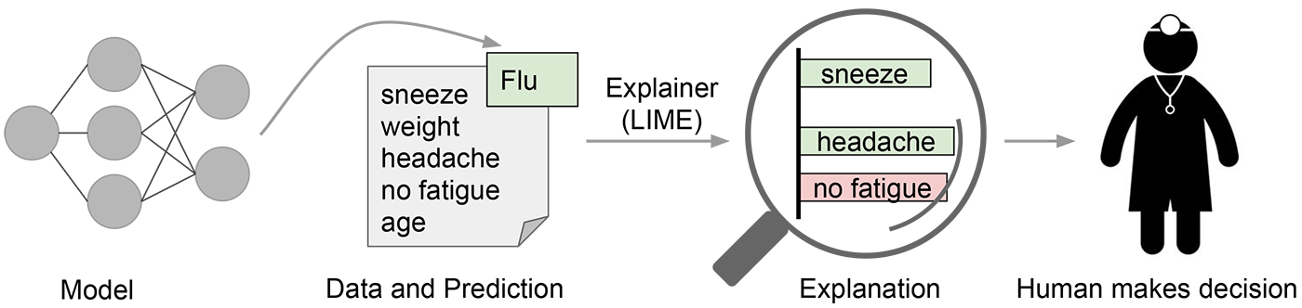
Interprétation (1/2)
Transparence et interprétabilité : LIME (Local Interpretable Model-Agnostic Explanations)

Slide 23
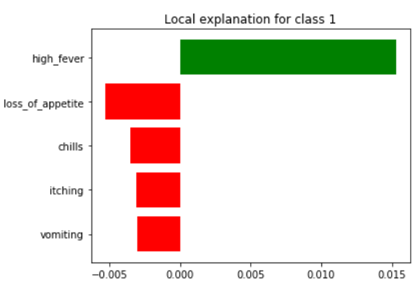
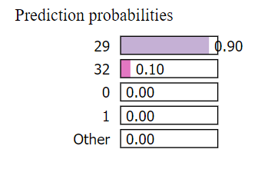
Interprétation (2/2)
Le patient est atteint par la grippe

Slide 24
Merci de votre attention

